Slide 1
EUROPA.-LA VUELTA AL MUNDO EN 885 JARDINES.-FRANCIA.-Chitelet high altitude.-Jardins Cadiot.- Jardin du Musée Branly .-
Selección de textos y fotografías por
JOSE ELIAS BONELLS

Slide 2
Chitelet high altitude
A principios del siglo XX, los Vosgos ya tenían un jardín botánico alpino: El jardín Montabey, por iniciativa de Camille Brunotte.
Sin embargo, se destruye durante la Primera Guerra Mundial y no se reconstruyó.
En 1965 un nuevo proyecto nació. El primer trabajo será realizado por jóvenes productores franceses y alemanes se reunieron a través de los campos de trabajo.
Año tras año, el jardín se completará hoy cubre casi 2 hectáreas de roca.

Slide 3
En cuanto a las colecciones, el jardín de la Chitelet High Altitude complementa útilmente la Montet Jardín Botánico alpinum, este último puede acomodar las plantas altas.
En el corazón de los Vosgos, cerca de la carretera CRETES rodeado de excelente entorno natural, el Jardín de la Chitelet de alta altitud está totalmente dedicado a la flora de las montañas.
Temáticas plantas hospederas de las rocallas de los principales macizos franceses, europeos, sino también América del Norte y Asia.
Hay más de 2.500 especies que prosperan bajo la montaña y la dureza del clima.

Slide 4
Un lugar especial está reservado para las plantas de los bosques Vosges flora y fauna rastrojos pantano, helechos, arbustos, hierbas de montaña
A lo largo del Vologne, que se origina en el jardín crece una exuberante flora y disfrutar de los ambientes húmedos frescos.
La cabaña casa ofrece regularmente pequeñas exposiciones

Slide 5
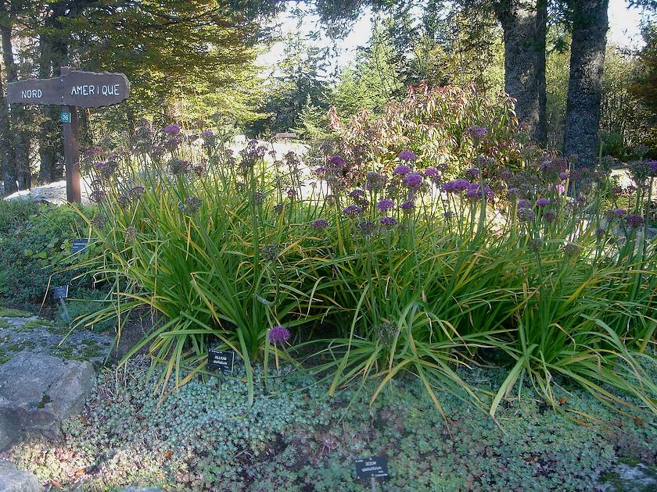
Notes:
Chitelet High Altitude

Slide 6
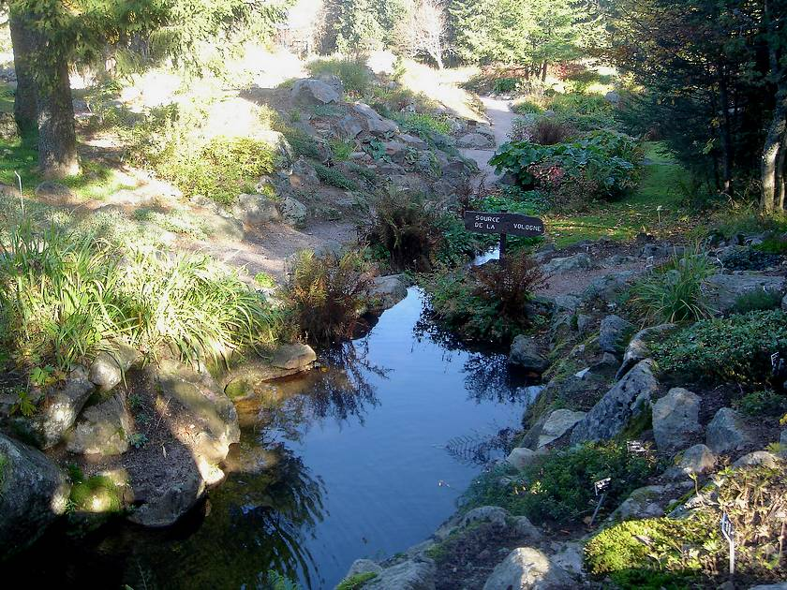
Notes:
Chitelet high altitude

Slide 7
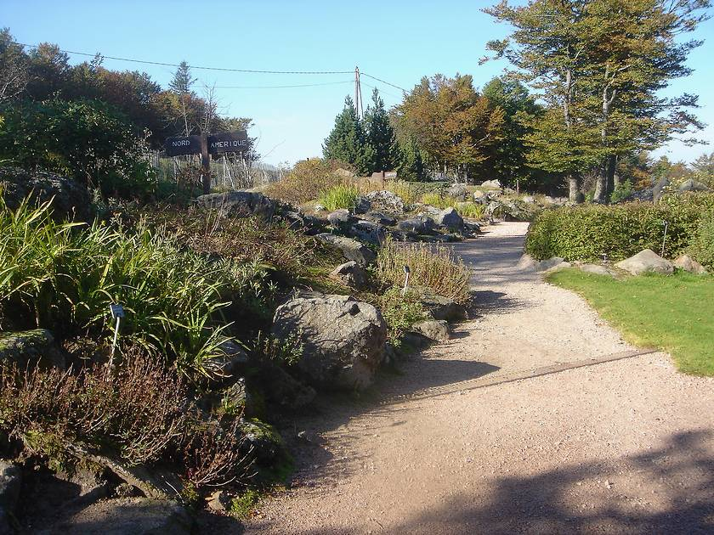
Notes:
Chitelet high altitude

Slide 8
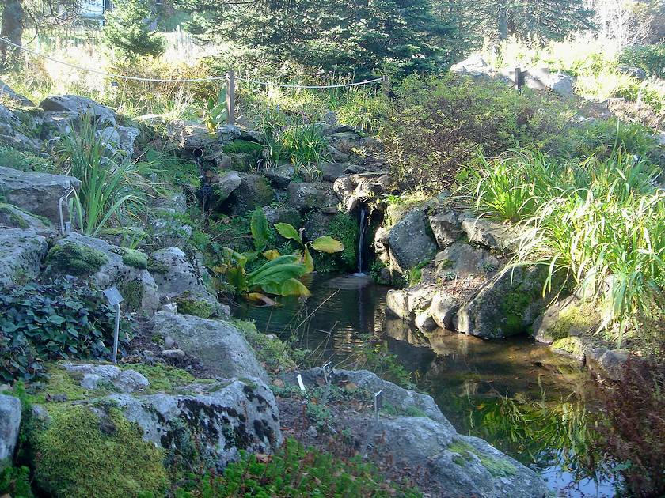
Notes:
Chitelet high altitude

Slide 9
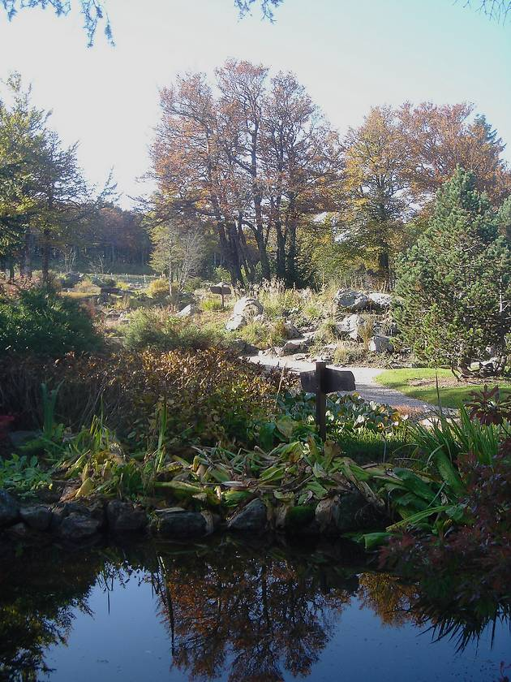
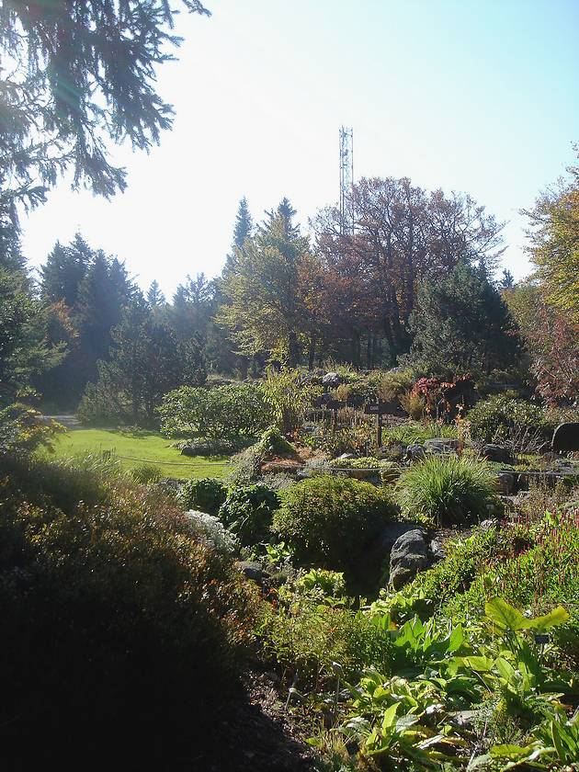
Notes:
Chitelet high altitude

Slide 10
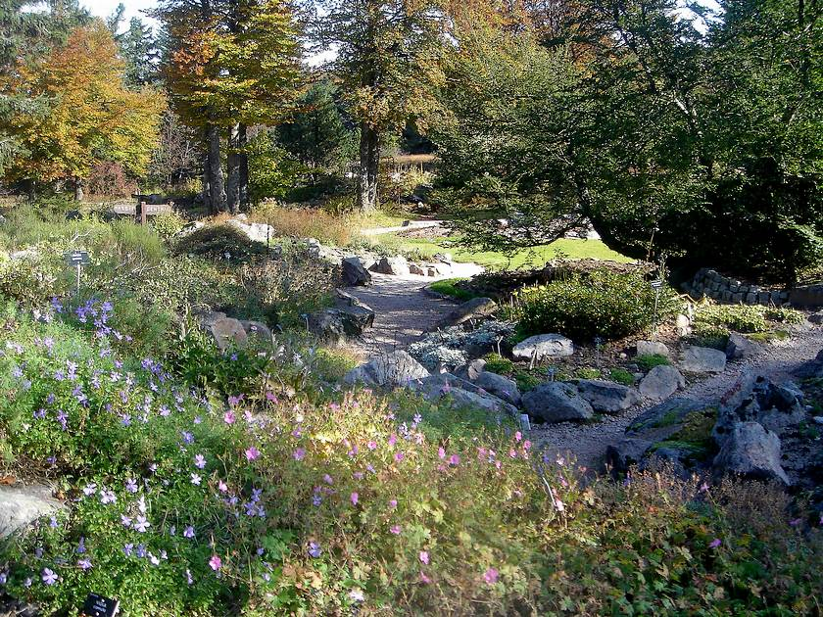
Notes:
Chitelet high altitude

Slide 11
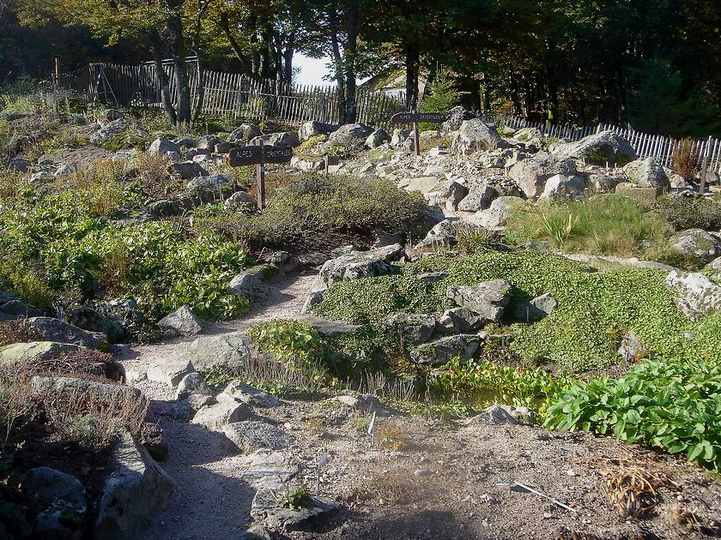
Notes:
Chitelet high altitude

Slide 12
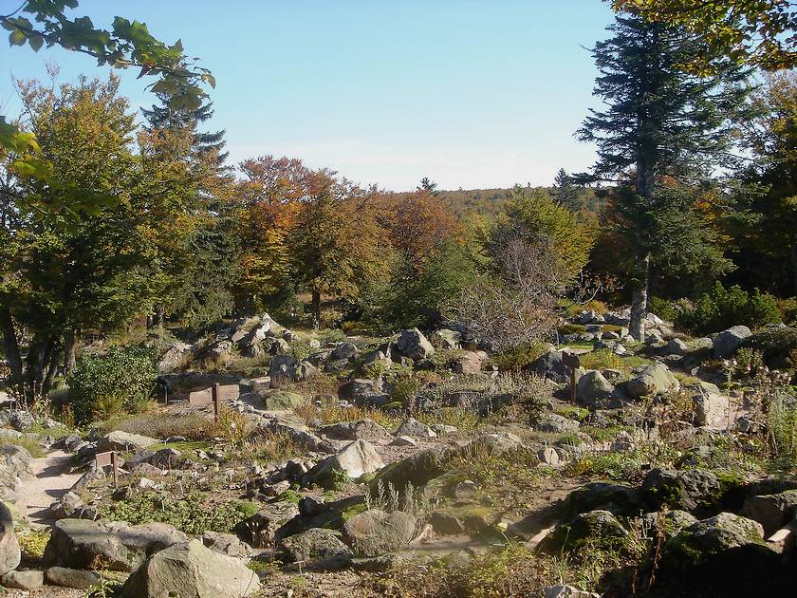
Notes:
Chitelet high altitude

Slide 13
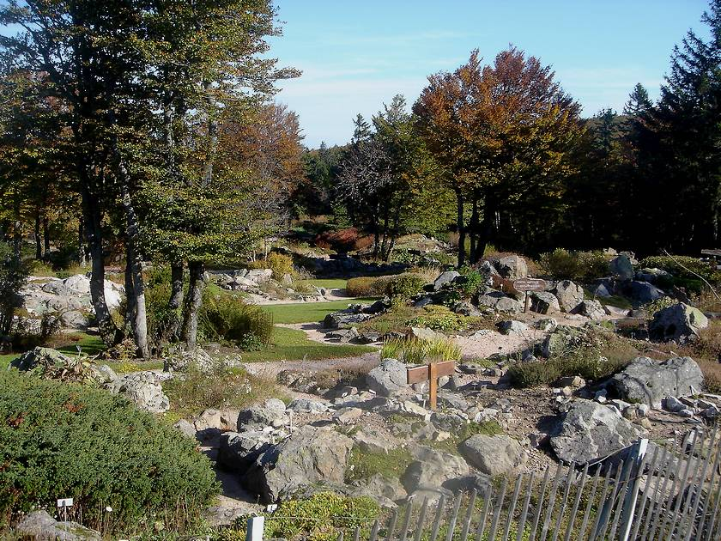
Notes:
Chitelet high altitude

Slide 14
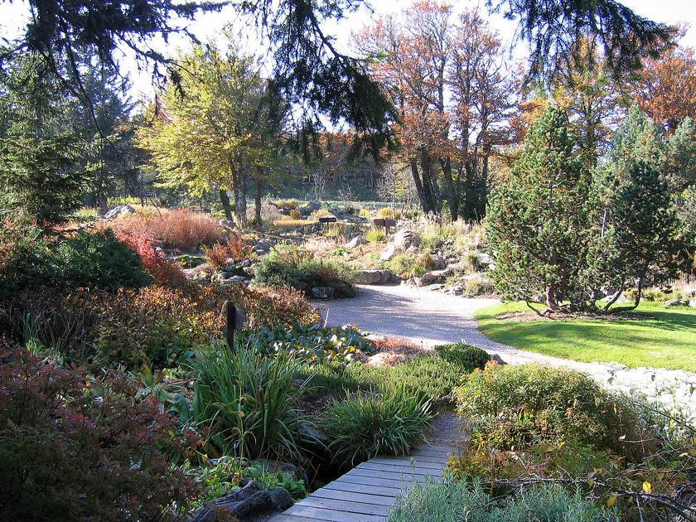
Notes:
Chitelet high altitude

Slide 15
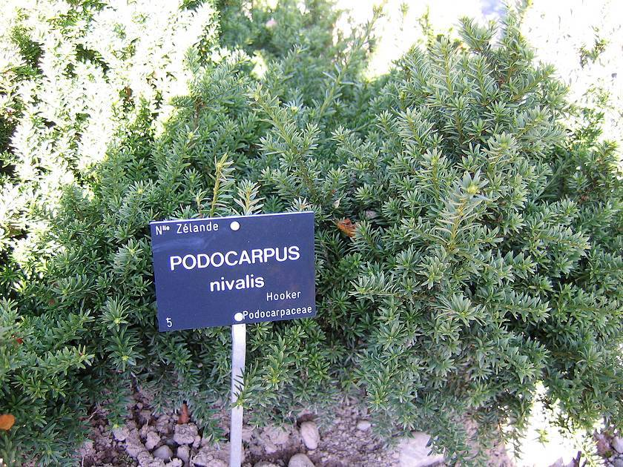
Notes:
Chitelet high altitude

Slide 16
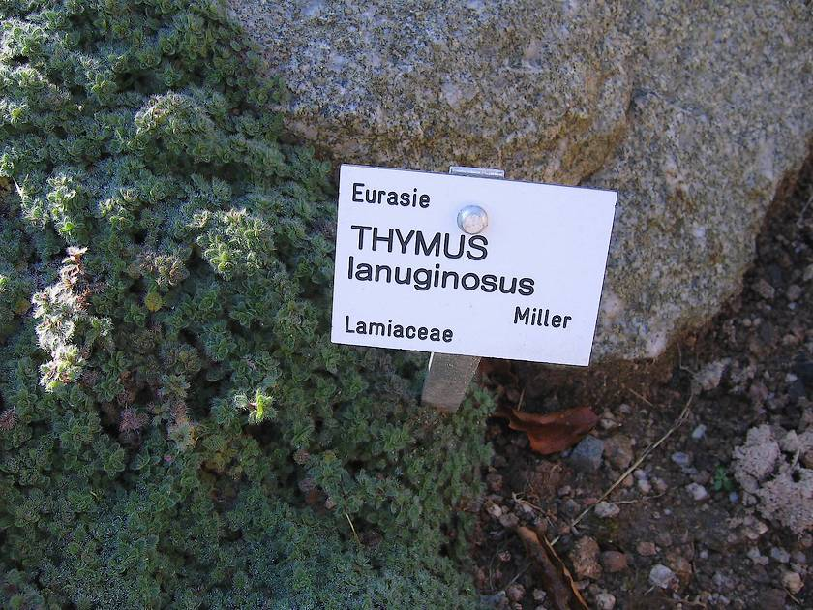

Slide 17
Jardines Cadiot
Hace mucho tiempo, antes del siglo XVI, Cadiot era un pueblo próspero, con terrazas con vistas a la Dordoña.
De todo esto, no queda nada, excepto las terrazas que resucitó en los jardines. Hemos descubierto la magia y el misterio de este lugar en los años 80, y que las generaciones de hombres y mujeres que llevaron la capa superior del suelo, se continuó con los mismos gestos para restaurar este sitio.

Slide 18
Cerca de 30 años, el tiempo que se tardó en Anne-Marie y Bernard DECOTTIGNIES transformar lo que era sólo rocas, arena y maleza.
Gracias a su talento de colorista, Anne-Marie ha armonizando colores para hacerlos evolucionar, por lo Cadiot nunca es el mismo visitante regresa a ... Bernard, el más riguroso, por su parte, organizó las estructuras y se asocia con las esculturas originales.
El jardín en la entrada al jardín es una alegría introducción al jardín.
Habla de cocina y recetas de la entrada, nos hacemos preguntas, descubrimos verduras poco conocidas ...

Slide 19
• The Orchard Claustro planta parece sacado de un jardín del monasterio y parece estaba allí desde el principio de los tiempos ...
• El Pivoineraie: Un teatro cerró en malla de malla cuadrada, aquí está el verde en forma de abanico que alberga 80 variedades de estos hermosas plantas asiáticas ...
Los encantos del Laberinto cambian en cualquier época del año, corte liso, hace que la conexión entre las peonías, teatro clásico y rosa silvestre ...
• Wild Rose Garden, asegura el rendimiento en mayo y junio por los perfumes voluptuosos y colores abundantes .

Slide 20
El jardín de la poesía, los extractos de poemas escritos en fragmentos de cerámica rota se dará a leer tan pronto como entras por las puertas un poco extraño ...
• El Jardín Inglés, estamos en una perspectiva bien pensado brillante jardín abierto ...
• El Wild Garden es un bosque-como el paraíso perdido, que la mano del hombre no tiene forma de ..
• La Casa de la Esfinge, tal vez el misterio que rodea el ocupante de este lugar ...
• El jardín de la Toscana, piedras secas paredes propicio para guardar perfumes y expuesto a la luz solar, es el jardín mediterráneo por excelencia ...

Slide 21
• Los Patios, un caos de ruinas de antiguos graneros surgieron tres patios frescos e íntimo. Cada uno tiene su fuente, su decoración, plantas, color ...
• Exposiciones, porque la escultura y el arte son inseparables en el jardín Cadiot ...

Slide 22
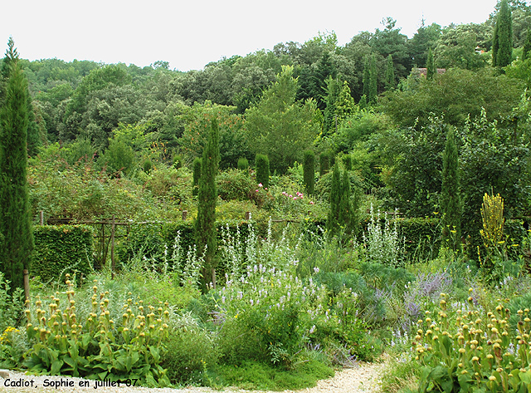
Notes:
Jardines Cadiot

Slide 23
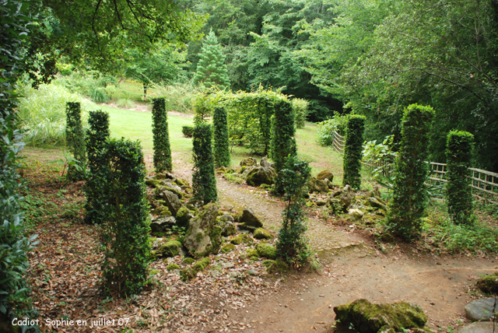
Notes:
Jardines Cadiot

Slide 24
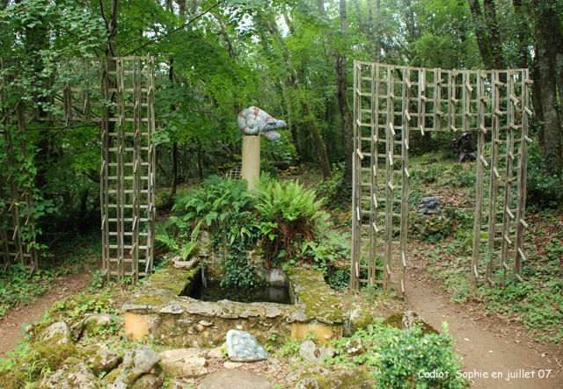
Notes:
Jardines Cadiot

Slide 25
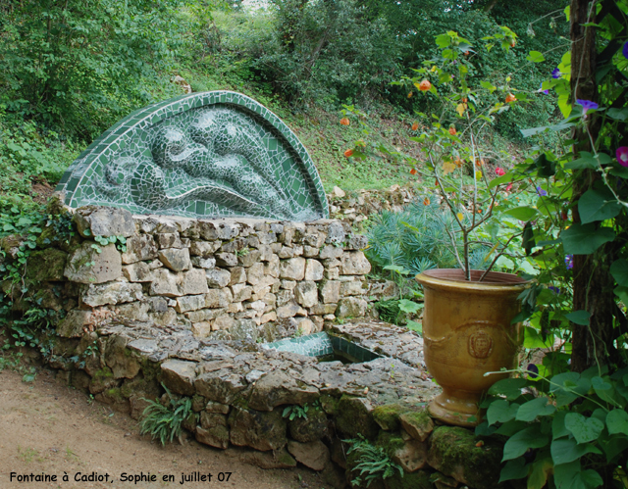
Notes:
Jardines Cadiot

Slide 26
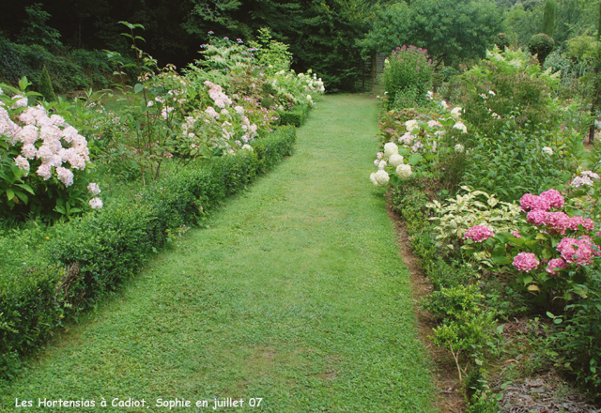
Notes:
Jardines Cadiot

Slide 27
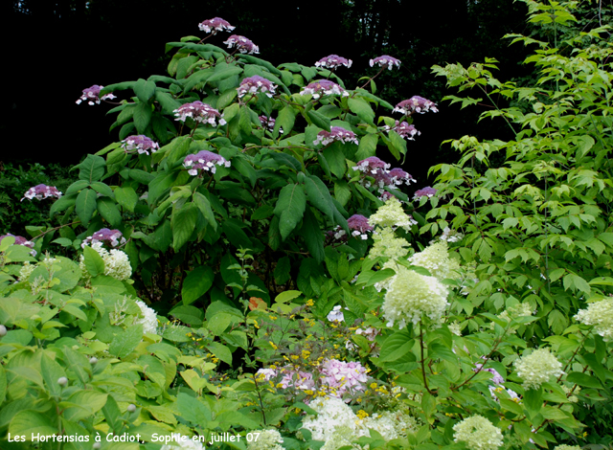
Notes:
Jardines Cadiot

Slide 28
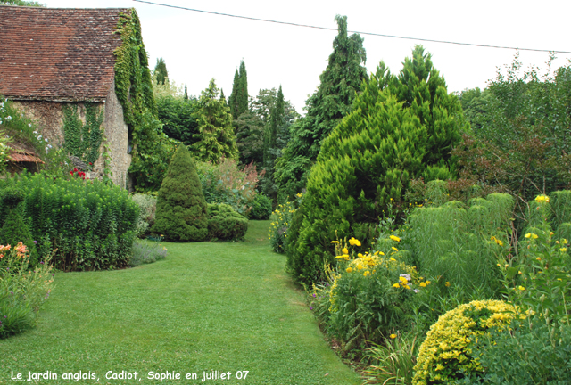
Notes:
Jardines Cadiot

Slide 29
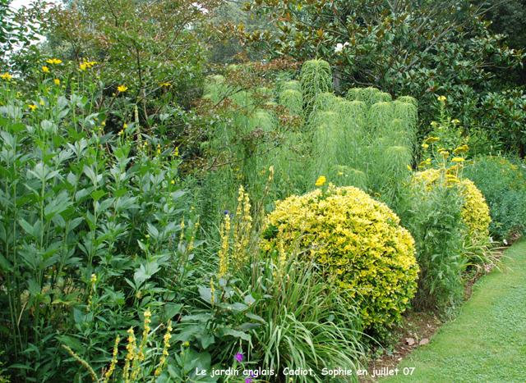
Notes:
Jardines Cadiot

Slide 30
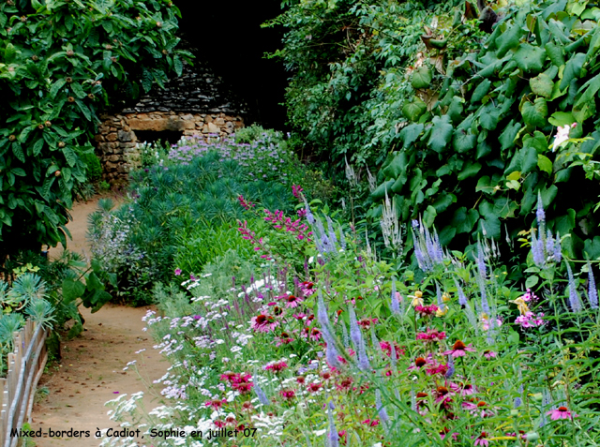
Notes:
Jardines Cadiot.-Mixed Border

Slide 31
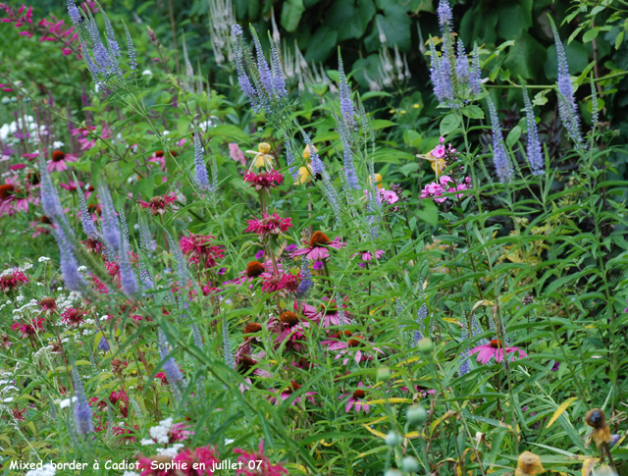
Notes:
Jardines Cadiot

Slide 32
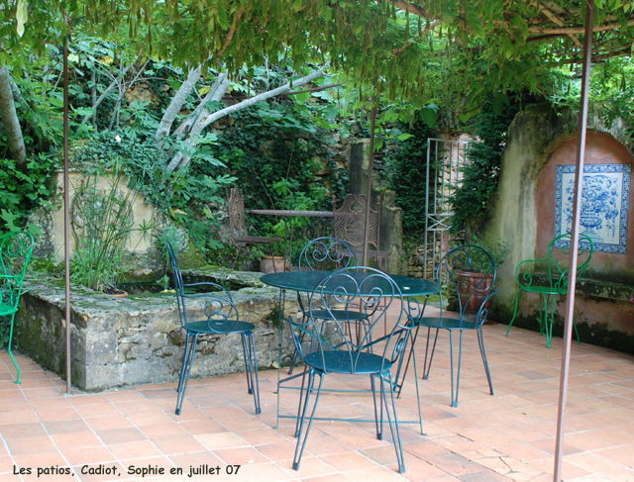
Notes:
Jardines Cadiot

Slide 33
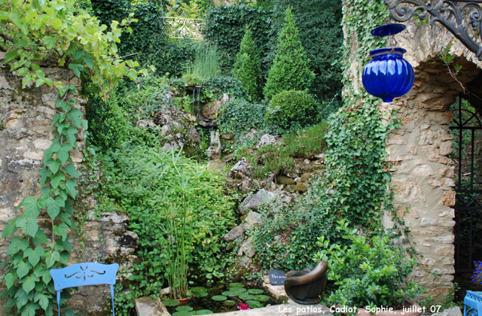
Notes:
Jardines Cadiot.-Patio

Slide 34
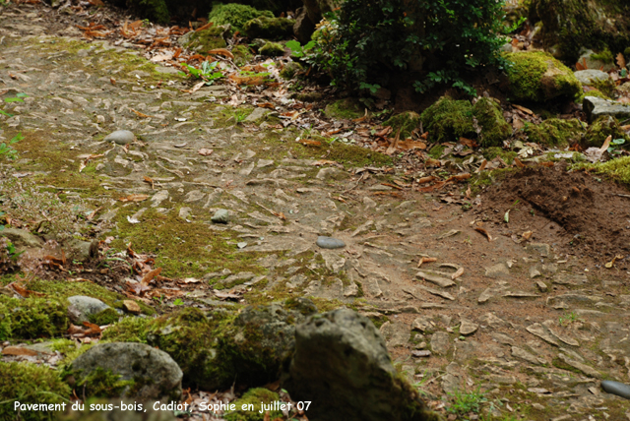
Notes:
Jardines Cadiot
.-Pavimento en el sotobosque

Slide 35
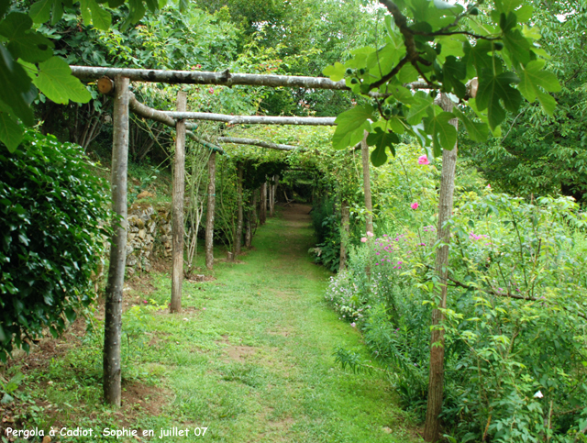
Notes:
Jardines Cadiot.-Pergola

Slide 36
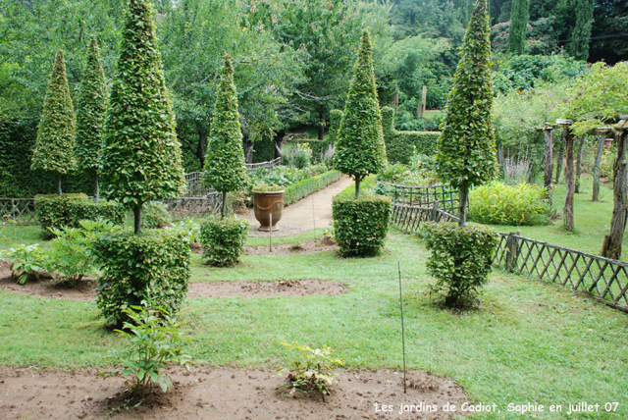
Notes:
Jardines Cadiot

Slide 37
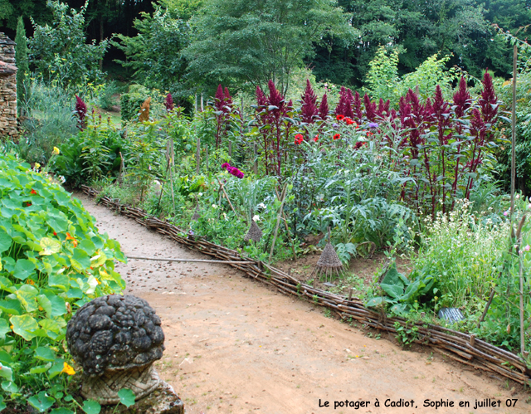
Notes:
Jardines Cadiot
.-Potager

Slide 38
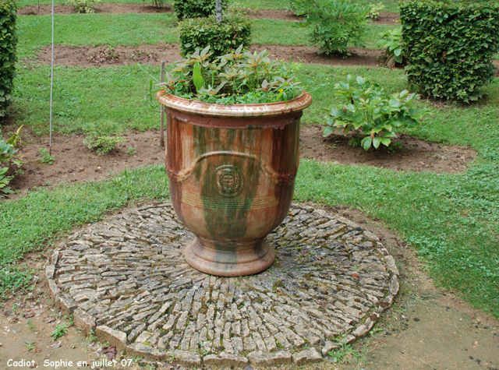
Notes:
Jardines Cadiot

Slide 39
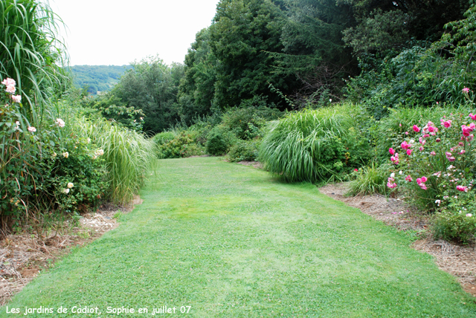

Slide 40
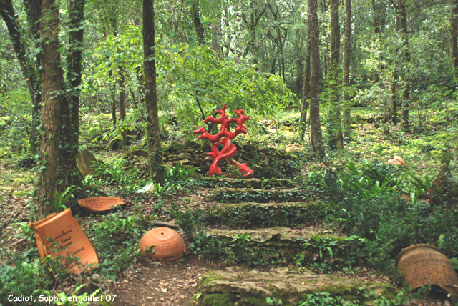
Notes:
Jardines Cadiot

Slide 41
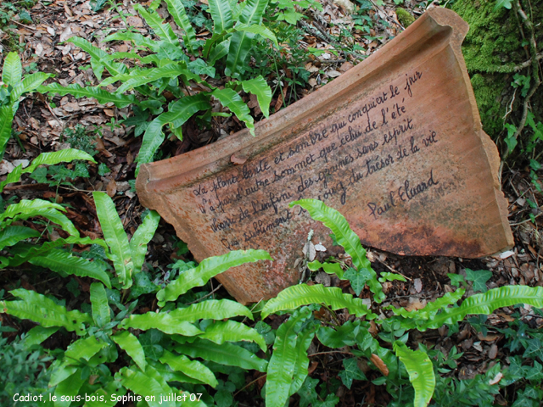
Notes:
Jardines Cadiot.-Poesias

Slide 42
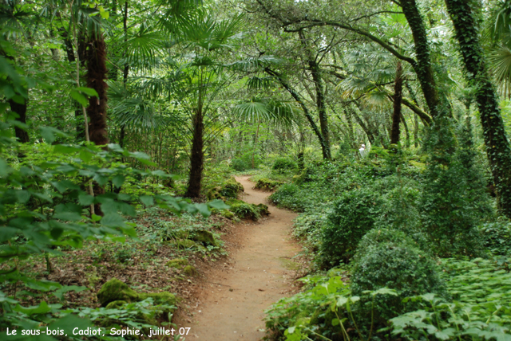
Notes:
Jardines Cadiot.-Sotobosque

Slide 43
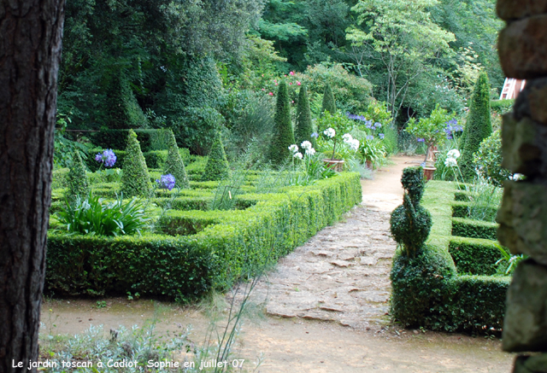
Notes:
Jardines Cadiot.-Jardin toscano

Slide 44
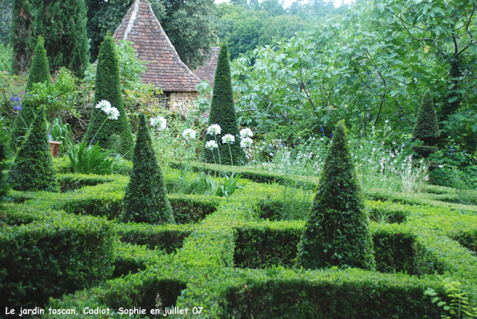
Notes:
Jardines Cadiot

Slide 45
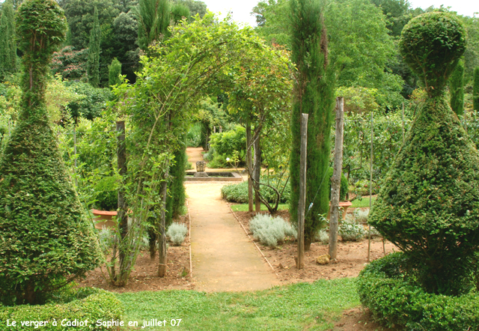
Notes:
Jardines Cadiot.-El huerto

Slide 46
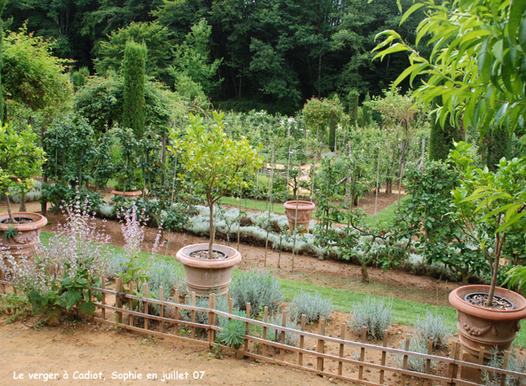
Notes:
Jardines Cadiot.-El huerto

Slide 47
Le Jardin du Musée Branly .
En junio de 2006, se inauguró en el corazón de París, un museo dedicado a los primeros Arte de las Américas, África, Asia y Oceanía, allanando el camino para un diálogo cultural vibrante.
Un museo con una vocación universal, entre el quai Branly y la calle de la Universidad, a lo largo del Sena, bajo la sombra protectora de la Torre Eiffel.
Su diseño arquitectónico fue confiada a Jean Nouvel, que llama la atención por su audacia y su ligereza, sus volúmenes y colores.
Un museo en la ciudad y fuera de la ciudad.

Slide 48
Los jardines son el trabajo de tres artistas internacionales: Gilles Clément, con algunos árboles y arbustos, miles de helechos evoca la atmósfera de las sabanas; diseñador Patrick Blanc una "muralla verde" que es el único el secreto Yann Kersalé que reproduce una luz mil apresura a descubrir los secretos de la noche.
Una nueva mirada sobre el mundo.
A pocos pasos de la Torre Eiffel, el jardín ofrece una verdadera joya en el Musée du Quai Branly. Este es un espacio inesperado en el corazón de los islotes Haussmann, casi salvaje, mezclando líneas curvas, caminos y campo de modelado. Esta impresión se ve reforzada por el uso masivo de las hierbas que se apagan los rayos de luz.

Slide 49
Límites
El jardín dos límites son tratados radicalmente diferentes, la primera al lado del Seine , es una pared enorme de cristal que protege el jardín del ruido exterior.
El segundo lado de la calle está formada por una pared, un laberinto de barras de metal, un valle en el agua, que a su vez impide el cruce físico mientras que hace olvidar el papel de barrera.
La plantación de un edificio es un arte donde las fallas superan éxitos.
En realidad lo que es el entorno más hostil para las plantas en un edificio?.

Slide 50
La escasez de luz, falta de agua natural, hacen que estos espacios de vida difíciles sean colonizados por plantas.
Sin embargo, aquí, estas desventajas se transformaron en activos.
Las plantaciones son mimadas, los bajos del edificio son lo suficientemente altos como para que el sol y un juego de luz acentúe el espacio que se convierte en mágico.
Los edificios diseñados por el arquitecto Jean Nouvel tienen muy diferentes fachadas.
A veces las cajas desenganchadas sugieren en cambio dejó a las colecciones, a veces paredes de metal ondulan en piedra arenisca de una curva, y sobre todo una pared verde se aferra a la fachada de piedra del edificio de al lado.

Slide 51
Las plantas se aferran a la pared vertical y se desarrollan adecuadamente.
Se pueden observar, entre otras: Bergenia, Soleirolia, buddleia (arbusto de las mariposas), centrantus ruber.
Esta pared verde fue diseñado por el botánico Patrick Blanc, CNRS planta especialista maleza tropical.
Un circuito cerrado trae el agua con nutrientes en una capa de fieltro de poliamida en el que se cuelgan las plantas.
Al igual que con la mayoría de los proyectos de varios oficios, el jardín se ha completado en el último momento. Una vez más, los jardineros deben soportar los retrasos de otras partes interesadas en el sitio y tratar de presentar a los visitantes un jardín aceptable.

Slide 52
Es cierto que unos días antes de la fecha fatídica gran movimiento de tierras y el levantamiento, aún vagaba el montaje en tareas que no tenían nada que ver con la realización del jardín.
Así, durante nuestra visita (un mes después de la inauguración) todas las plantas aún no estaban plantadas, algunos caminos estaban cerrados al público, cuando el riego se estaba instalando.

Slide 53
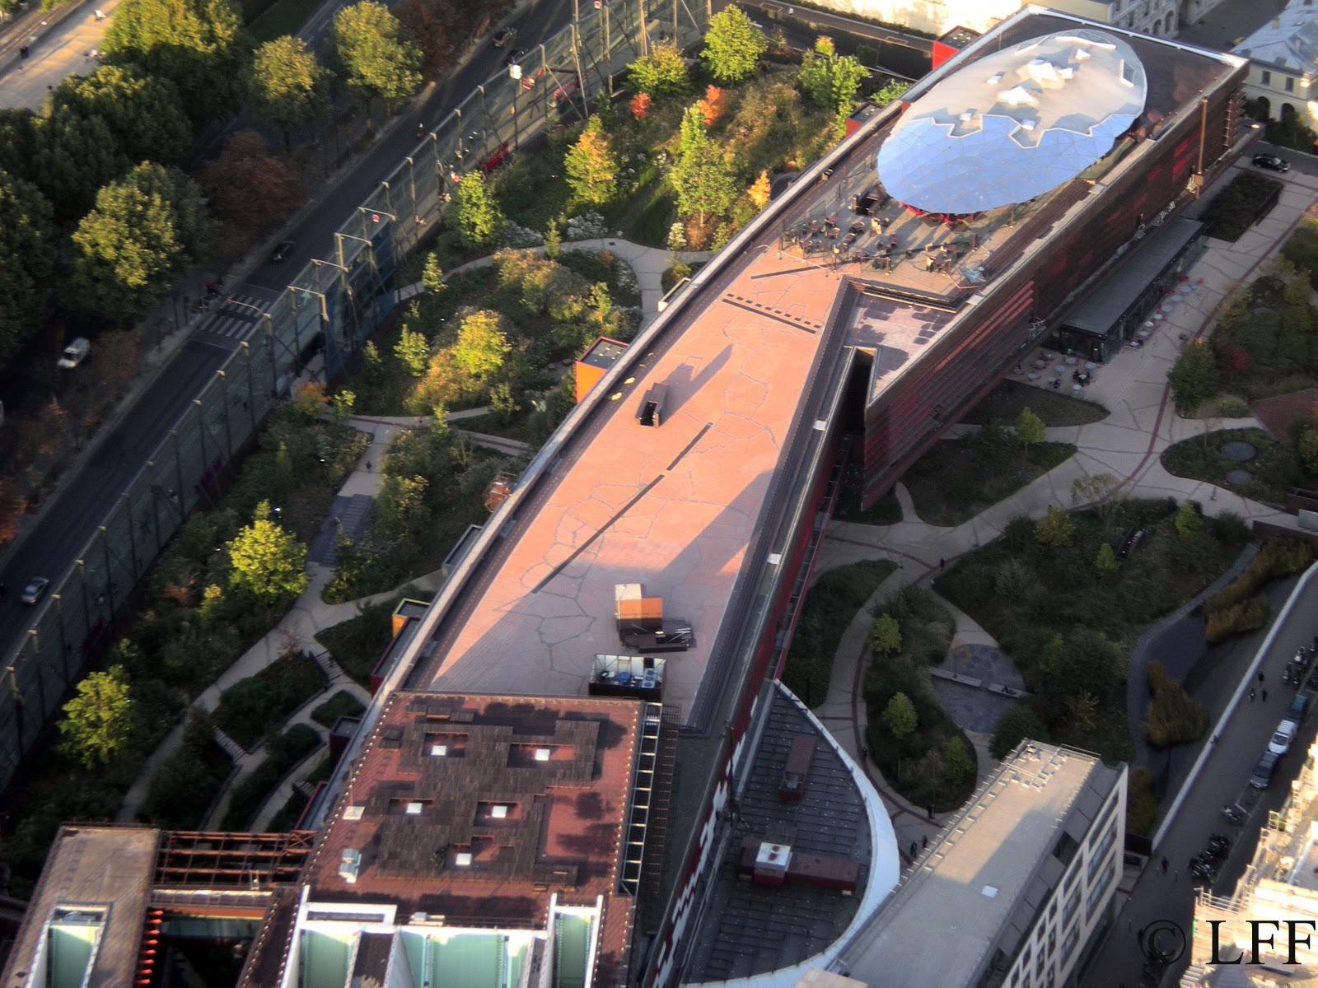

Slide 54
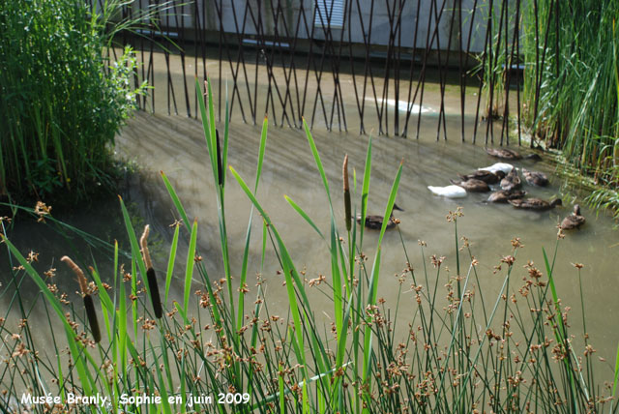
Notes:
Le Jardin du Musée Branly .

Slide 55
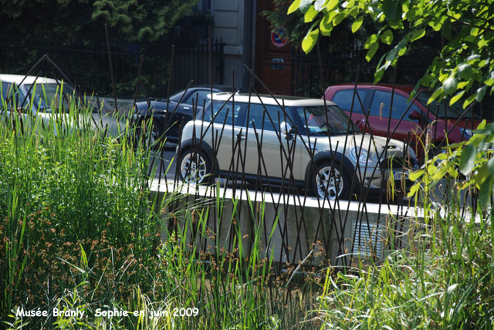
Notes:
Le Jardin du Musée Branly .

Slide 56
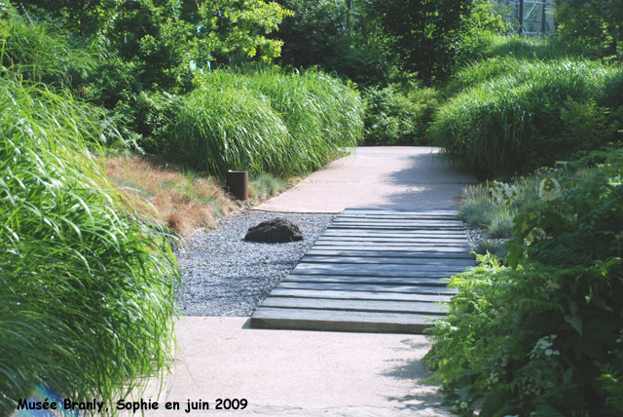
Notes:
Le Jardin du Musée Branly .

Slide 57
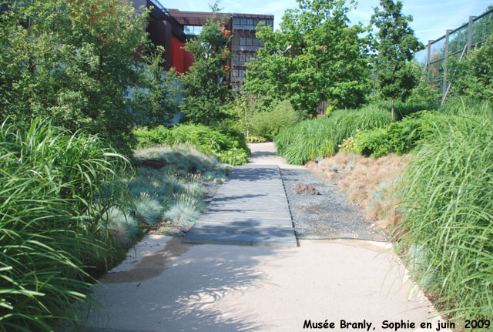
Notes:
Le Jardin du Musée Branly .

Slide 58
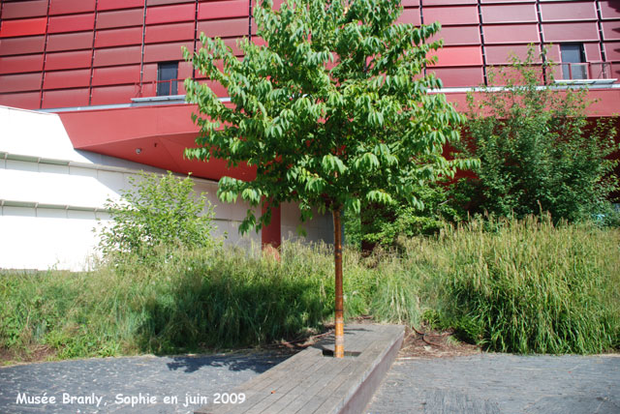
Notes:
Le Jardin du Musée Branly .

Slide 59
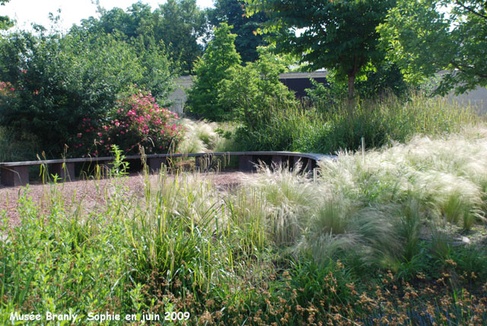
Notes:
Le Jardin du Musée Branly .

Slide 60
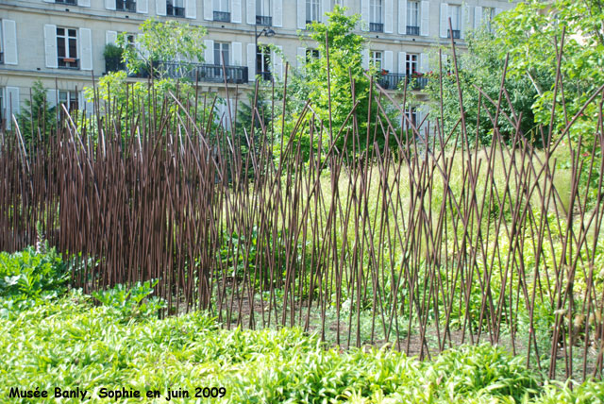
Notes:
Le Jardin du Musée Branly .

Slide 61
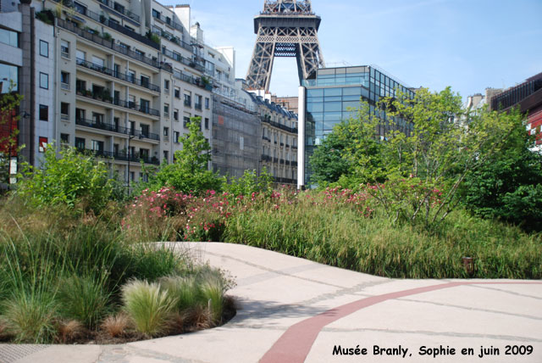
Notes:
Le Jardin du Musée Branly .

Slide 62
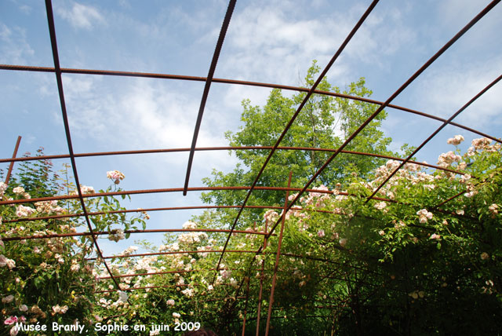
Notes:
Le Jardin du Musée Branly .

Slide 63
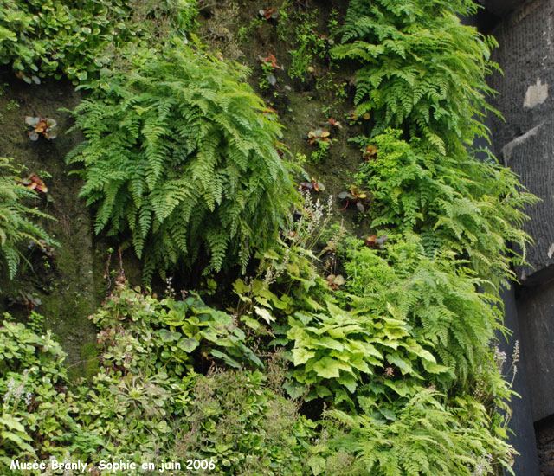
Notes:
Le Jardin du Musée Branly .

Slide 64
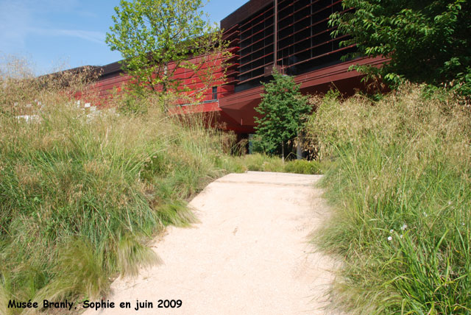
Notes:
Le Jardin du Musée Branly .

Slide 65

Notes:
Le Jardin du Musée Branly .

Slide 66

Notes:
Le Jardin du Musée Branly .

Slide 67


Slide 68


Slide 69

Notes:
Le Jardin du Musée Branly

Slide 70

Notes:
Jardins du Mussee Branly.

Slide 71

Notes:
Le Jardin du Musée Branly .

Slide 72

Notes:
Le Jardin du Musée Branly .

Slide 73

Notes:
Le Jardin du Musée Branly .

Slide 74

Notes:
Le Jardin du Musée Branly .

Slide 75

Notes:
Le Jardin du Musée Branly .

Slide 76

Notes:
Le Jardin du Musée Branly

Slide 77






Notes:
Le Jardin du Musée Branly

Slide 78




Notes:
Le Jardin du Musée Branly

Slide 79

Notes:
Le Jardin du Musée Branly

Slide 80


Notes:
Le Jardin du Musée Branly

Slide 81

Notes:
Le Jardin du Musée Branly

Slide 82

Notes:
Jardins du Mussee Branly.

Slide 83

Notes:
Le Jardin du Musée Branly .

Slide 84

Notes:
Le Jardin du Musée Branly .

Slide 85

Notes:
Le Jardin du Musée Branly .

Slide 86

Notes:
Le Jardin du Musée Branly .

Slide 87

Notes:
Le Jardin du Musée Branly .

Slide 88

Notes:
Le Jardin du Musée Branly .

Slide 89

Notes:
Le Jardin du Musée Branly

Slide 90

Notes:
Le Jardin du Musée Branly

Slide 91



Notes:
Le Jardin du Musée Branly

Slide 92



Notes:
Le Jardin du Musée Branly

Slide 93

Notes:
Le Jardin du Musée Branly

Slide 94

Notes:
Le Jardin du Musée Branly .

Slide 95

Notes:
Le Jardin du Musée Branly .

Slide 96


Slide 97

Notes:
Jardins du Mussee Branly.

Slide 98

Notes:
Jardins du Mussee Branly.

Slide 99


Slide 100



Slide 101


Notes:
Jardins du Mussee Branly.

Slide 102

Notes:
Jardins du Mussee Branly.

Slide 103


Notes:
Jardins du Mussee Branly.

Slide 104

Notes:
Jardins du Mussee Branly.

Slide 105


Notes:
Jardins du Mussee Branly.

Slide 106
Notes:
Le Jardin du Musée Branly

Slide 107

Notes:
Jardins du Mussee Branly.

Slide 108

Notes:
Le Jardin du Musée Branly

Slide 109
Notes:
Le Jardin du Musée Branly

Slide 110

Notes:
Le Jardin du Musée Branly .

Slide 111

Notes:
Le Jardin du Musée Branly

Slide 112

Notes:
Le Jardin du Musée Branly

Slide 113



Notes:
Jardins du Mussee Branly.

Slide 114

Notes:
Jardins du Mussee Branly.

Slide 115

Notes:
Jardins du Mussee Branly.

Slide 116

Notes:
Jardins du Mussee Branly.

Slide 117

Notes:
Jardins du Mussee Branly.

Slide 118

Notes:
Jardins du Mussee Branly.

Slide 119

Notes:
Jardins du Mussee Branly.

Slide 120

Notes:
Jardins du Mussee Branly.

Slide 121

Notes:
Jardins du Mussee Branly.

Slide 122

Notes:
Jardins du Mussee Branly.

Slide 123

Notes:
Jardins du Mussee Branly.

Slide 124

Notes:
Jardins du Mussee Branly.

Slide 125



Slide 126


Slide 127


